Slide 1
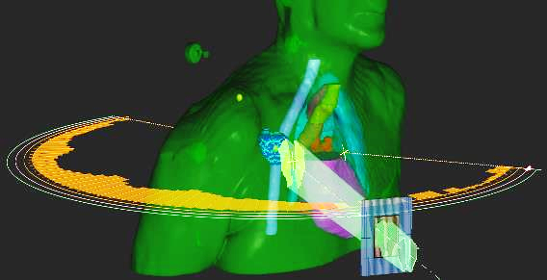



Tout ce que vous avez toujours voulu savoir
sur la Radiothérapie en 2021…
Pr Philippe Giraud
Service d’Oncologie Radiothérapie,
Hôpital Européen Georges Pompidou, Paris

Slide 2
Conflits d’intérêt :
AstraZeneca, Merck Serono, Ipsen, BMS, Pfizer

Slide 3

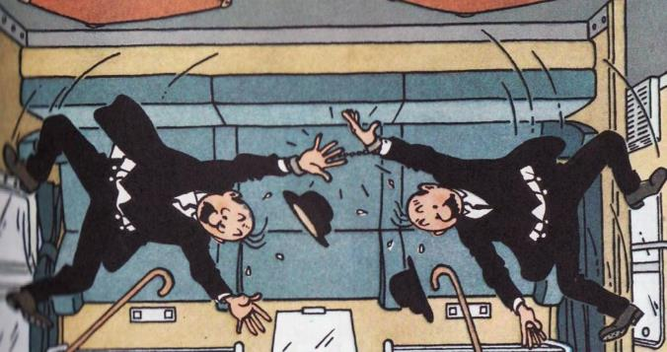
RT & CB
Le Dilemme :
Contrôle local vs Complications
CBNPC : Dose ≥ 66 Gy
CBPC : Dose ≥ 60 Gy (66 Gy)
Poumon ≈ 20 Gy
Cœur ≈ 35-40 Gy

Slide 4
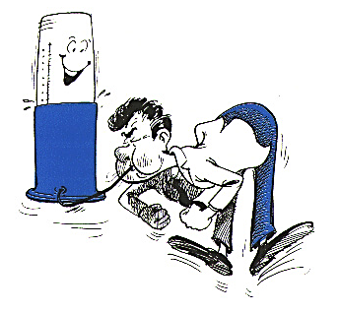
RT & CB
EFR : Quelles limites ?
VEMS > 40% de la théorique
DLCO > 40% de la théorique
PaO₂ > 60 mm Hg

Slide 5
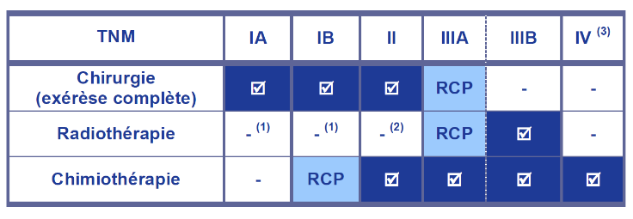


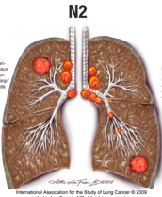

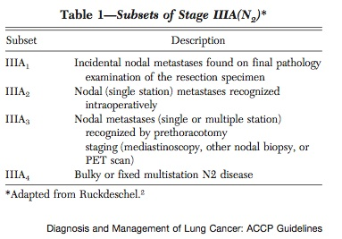
RT & CB
Stratégies…
Sous-classifications
des stades IIIA N2

Slide 6

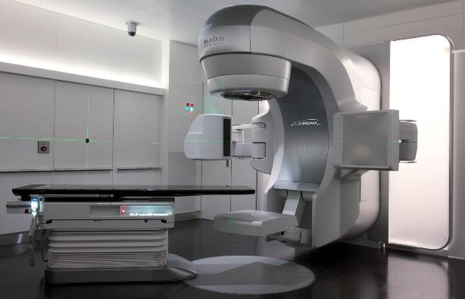
RT & CB
NE PAS OUBLIER : CE QUI EST IMPORTANT DANS LA RADIO-CHIMIO/IMMUNOTHERAPIE C’EST…
LA RADIOTHERAPIE !!

Slide 7
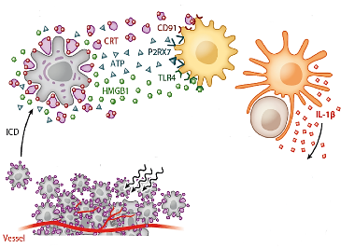
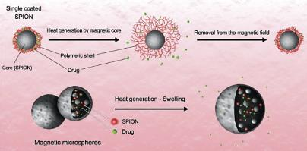
Comment optimiser la Radiothérapie
RT & CB
• Optimiser la radiothérapie :
- Radiothérapie stéréotaxique
- RCMI
  - Asservissement respiratoire
• Optimiser la chimiothérapie :
- Etude Proclaim (Pemetrexed)
Optimiser les traitements combinés :
  Thérapies ciblées
  Immunothérapie
  Nanoparticules
Maintenance :
- Etude Pacific (Durvalumab)
- IO …
Dying tumor cells
mourantes
Imature DC
Mature DC
Chimio/Radiothérapie
Réponse immunitaire
Spécifique d’antigènes

Slide 8
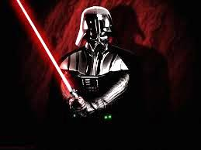
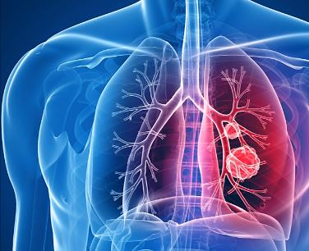
RT Stéréotaxique
La Radiothérapie en conditions
stéréotaxiques

Slide 9
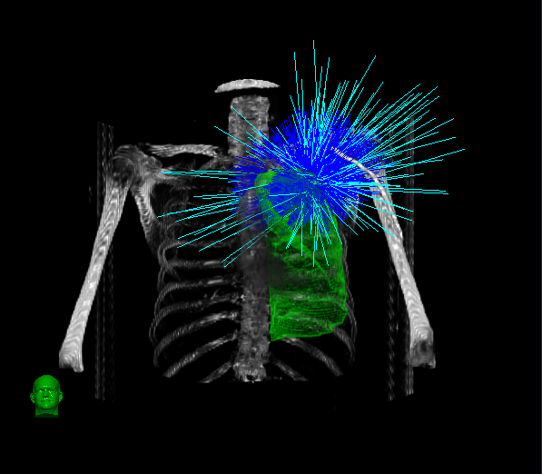
RT Stéréotaxique
C’est quoi ?
Développée depuis les années 50’
  Tumeurs intra-crâniennes
  But : optimiser le rapport Efficacité/Toxicité
Amélioration ces dernières années des techniques
Renouveau de la radiothérapie stéréotaxique “corps entier”
=> Très forte dose dans un très petit volume
avec une très grande précision !
  Radiothérapie stéréotaxique = Hypofractionnement = 3 à 10 fractions
  Radiochirurgie = Radio-Ablation = 1 seule séance

Slide 10

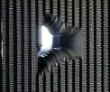
RT Stéréotaxique
Avec quels appareils ?
Cyberknife

Slide 11
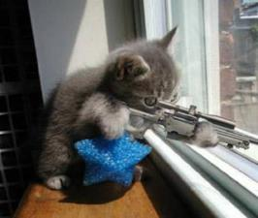
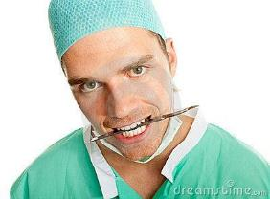
Stéréotaxie Stade I
Pour quels patients ?
Chirurgie des CPNPC des stades limités :
    IA (T1N0) = 68-75% SG à 5 ans
    IB (T2N0) = 35-59% SG à 5 ans
Mais 25% stades limités non opérables :
    Contre-indications anesthésiques et/ou opératoires
    Insuffisance respiratoire par BPCO sévère….
    Refus du patient

Slide 12
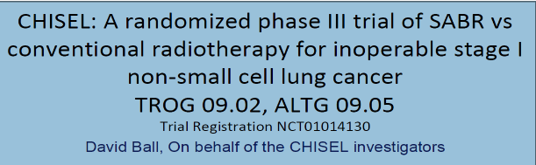
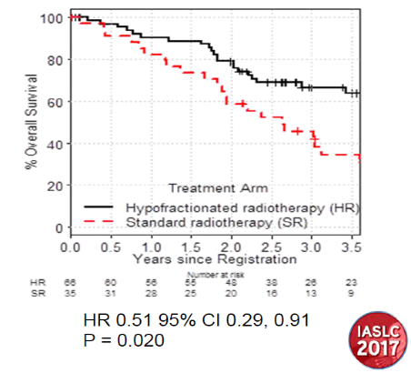
Stéréotaxie Stade I
SBRT vs
Standard RT
Ball et al., Lancet Oncol 2019
SBRT is the standard treatment
for inoperable Stage I pts with NSCLC

Slide 13
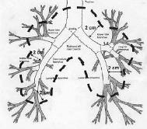
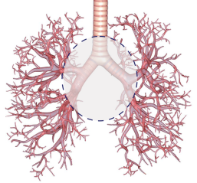
Stéréotaxie Stade I
Existe-t-il des limites / localisation,taille, EFR ?
En général, taille < 5 cm
mais souvent médianes de taille < 3 cm
Candidates idéales = tumeurs périphériques
Tumeurs centrales : fractionnement ≠
(au moins 5 fractions)
Efficacité identique mais toxicité
différente (Fakiris, IJROBP 2009 : 10% vs 27%)
Aucune limite EFR : BPCO sévère autorisée dans les recommandations européennes
5 x 12 Gy
5 x 12 Gy
8 x 7,5 Gy
3 x 20 Gy

Slide 14
Stéréotaxie Stade I
 | Pts | TNM | Suivi (mois) | Dose | Opérable (%) | CL | Survie globale
Nagata. IJROBP 2005 | 45 | T1-T2 N0M0 | 30 | 4x12 Gy | 40 | 94% 3 ans | T1 83% T2 72% 3 ans
Le. J Thor Oncol 2006 | 20 | T1-2 N0M0 | 18 | 1x15 - 30 Gy | - | 92% 1 an | 85% 1 an
Fakiris. IJROBP 2009 | 70 | T1-T2 N0M0 | 50,2 | 3x20 - 22 Gy | 0 | 88,1% 3 ans | 42,7% 3 ans
Timmerman. ASTRO 2009 (RTOG 0236) | 55 | T1-T3 N0M0 | 24,8 | 3x20 Gy | 0 | 93,7% 2 ans | 72% 2 ans
Hof. Cancer 2007 | 42 | T1-T3 N0M0 | 15 | 1x19 - 30 Gy | 0 | 68% 3 ans | 37% 3 ans
Koto. Radiother Oncol 2007 | 31 | T1-T2 N0M0 | 32 | 3 x 15 Gy 8 x 7,5 Gy | 35 | T1 78% T2 40% 3 ans | 72% 3 ans
Baumann. JCO 2009 | 57 | T1-T2 N0M0 | 23 | 3 x 15 Gy | 0 | 92% 3 ans | 60% 3 ans
Lagerwaard. IJROBP 2008 | 206 | T1-T2 N0M0 | 12 | 3-8 x 7,5 - 20 Gy | 19 | 93% 2 ans | 64% 2 ans
CL à 3 ans : 94-40% (T2) ≈ 90%
SG à 3 ans : 72–37%

Slide 15
Stéréotaxie Stade I
 | Pts | Dose (F°x Gy) | Toxicité ≥ gr 3 (%) | Toxicité Poumon gr 1-2 (%) | Fracture côte (%) | Douleurs thoracique (%)
Nagata. IJROBP 2005 | 45 | 4 x 12 | 0 | 100 | - | -
Le. J Thorac Oncol 2006 | 20 | 1 x 15-30 | 12,5 | 12,5 | - | -
Fakiris. IJROBP 2009 | 70 | 3 x 20-22 | 20 | 83 | - | -
Timmerman. ASTRO 2009 (RTOG 0236) | 55 | 3 x 20 | 18 | - | - | -
Hof. Cancer 2007 | 42 | 1 x 19-30 | 0 | - | - | -
Koto. Radiother Oncol 2007 | 31 | 3 x 15 8 x 7,5 | 3,2 | 87 | - | -
Baumann. JCO 2009 | 57 | 3 x 15 | 21 | _ | 7 | 19,3
Lagerwaard. IJROBP 2008 | 206 | 3-8 x 7,5-20 | 3 | _ | 2 | 12
Toxicité acceptable : 0-10% de grade 3

Slide 16
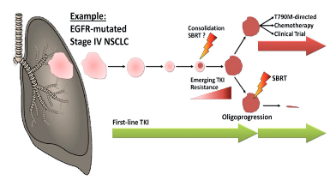


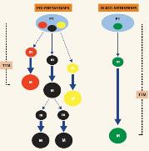
Oligo-métastases : des situations cliniques différentes
Stéréotaxie Stade IV
Métastases synchrones
Métastases métachrones (oligo-recurrence)
Oligo-Induced/progression :
Traitement
systémique
Oligo-induced
  1907 : William Halsted
  1968 : Bernard Fischer
  1995 : Samuel Hellman
Oligo-progression
Palma, Nat Rev Clin Oncol, 2014; 11: 549-57

Slide 17
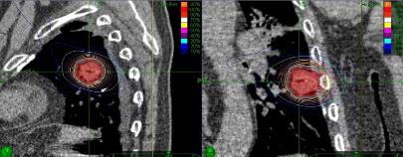
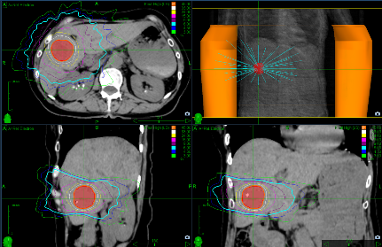
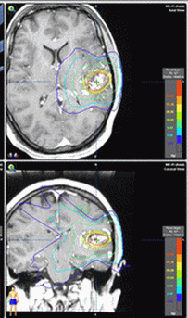
Résultats de la RT stéréotaxique
Stéréotaxie Stade IV
Localisation | Taux de contrôle local (%) | Taux de complications ≥ grade 3 (%)
Cerveau | 72-92 | <5%
Poumon | 62-94 | 2-5
Foie | 71-100 | 2-10
Os | 80-96 | 0-5
Hoyer M, IJROBP, 2012;82: 1047-1057
Pasquier, Cancer/Radioth., 2016; 20: 500-507
Janvory, Radiol Oncol, 2017; 51: 178-186

Slide 18
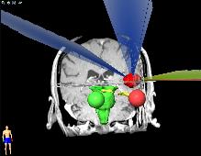
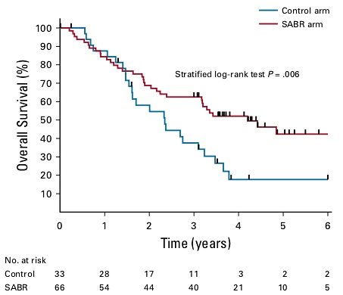
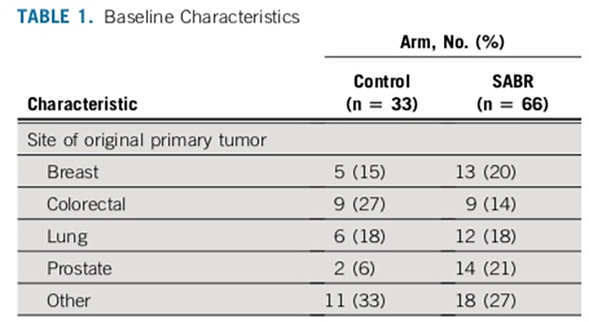
Essai prospectif randomisé COMET
Stéréotaxie Stade IV
Phase II randomisée
Oligo-M. ≤ 5 – Trt possible par SBRT
Critère de jugement : Survie globale
Histologies différentes, 18% de CB
Palma, JCO, 38: 2830-38, 2020

Slide 19
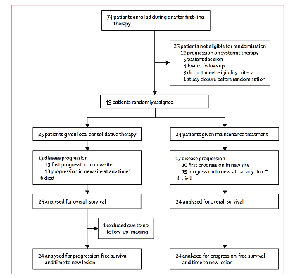
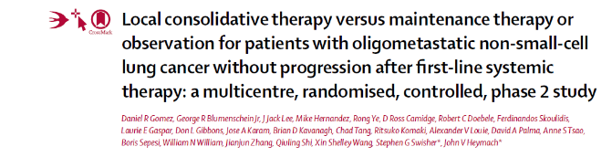
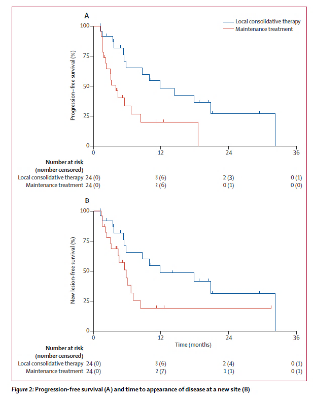
SBRT & Consolidation
Stéréotaxie Stade IV
Amélioration franche et significative de la PFS dans le groupe « Consolidation »
Prolongation du délai avant nouvelle lésion dans le groupe « Consolidation » (limitation du potentiel métastatique, « Effet Abscopal » ?)
Importance du contrôle local de la maladie
Pas de différence sur le plan de la toxicité

Slide 20
SBRT & Oligoprogression
Stéréotaxie Stade IV
La radiothérapie augmente la survie sans progression en cas de tumeur avec mutation oncogénique traitée par inhibiteurs de kinase spécifique
Série de 65 patients
Porteurs de mutation de l’EGFR ou de réarrangement de ALK
Traités par TKIs
Et présentant une oligoprogression
Traitée par radiothérapie stéréotaxique
SNC= Système Nerveux Central
PFS = median progression-free survival
IC = Intervalle de confiance
Table 3. Résultats de la radiothérapie stéréotaxique et de la thérapie ciblée
Site de première progression | Nombre de patients | PFS1 (mois) (IC) | PFS2 (mois) (IC) | Site de deuxième progression
SNC | 10 | 10.9 7,3 – 18,3 | 7,1 1,7 – 11,3 | 2 (20%) 3 (30%) 5 (50%) | Pas de progression SNC Non SNC
Non SNC | 15 | 9,0 6,5 – 13,8 | 4,0 2,7 – 7,4 | 4 (27%) 3 (20%) 8 (53%) | Pas de progression SNC Non SNC
Total | 25 | 9,8 8,8 – 13,8 | 6,2 3,7 – 8,0 | 6 (24%) 7 (28%) 12 (48%) | Pas de progression SNC Non SNC
Survie sans progression des patients traités par SBRT et TKI
% de survie sans progression
Temps (en mois)

Slide 21
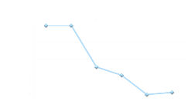
Stéréotaxie
CK
Months
Quel suivi après SBRT :
Percentage of regression
À définir ...
Régression complète des images pathologiques rare après SBRT.
Difficile de différencier récidive VS fibrose post-radique.
Intérêt du PETscan (hyperfixation persiste plusieurs années).
Deux critères :
1) augmentation TDM diamètre maximal ≥ 20% / TDM pré-thérapeutique
et
2) Hyperfixation au PET avec SUV = SUV initial (critères EORTC)
ou
3) Biopsies positives

Slide 22

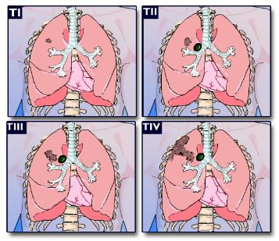
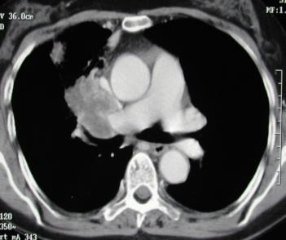
RT & Stade III
STADES III = HETEROGENEITES !!!

Slide 23
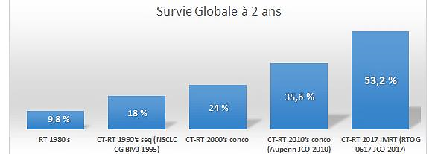
Evolution des résultats (stade III)
RT & Stade III
Survie médiane
Sélection des patients (PET scan, IRM cérébrales…)

Slide 24
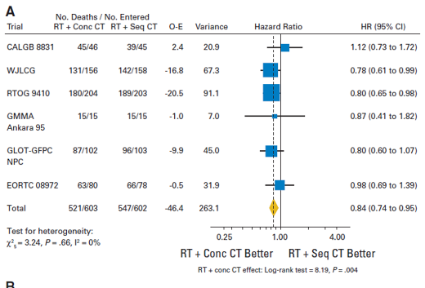
Quel impact de l’adjonction de la chimiothérapie ?
RT & Stade III
100
HR=0.84 [0.74;0.95], p=0.004
Absolute benefit in OS with concomitant CT
At 2 years: At 3 years: At 5 years:
5.3% 5.7% 4.5%
80
60
Survival (%)
RT + conc CT
40
35.6
RT + seq CT
30.3
23.8
20
15.1
18.1
10.6
0
0
1
2
3
4
> 5
Time from randomisation (Years)
Aupérin, JCO 2010
Notes:
24

Slide 25
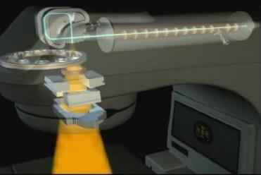
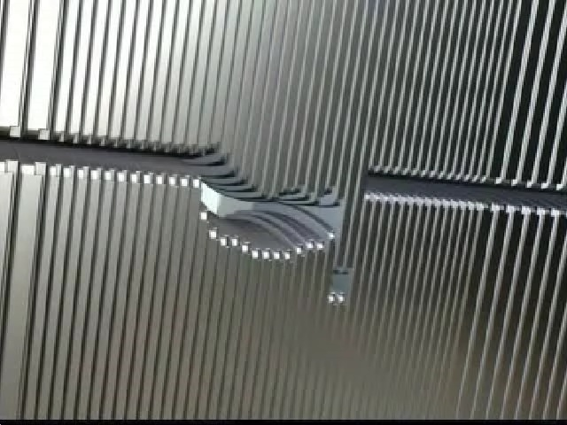
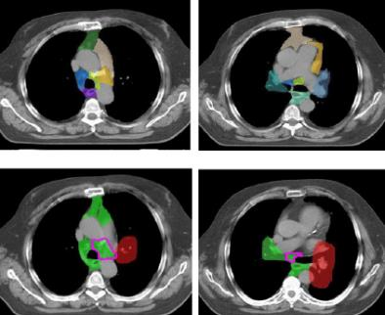
RCMI & Stade III
RT avec Modulation d’Intensité

Slide 26
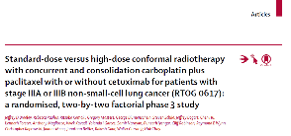
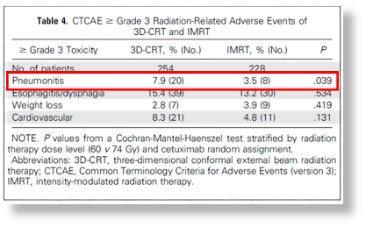
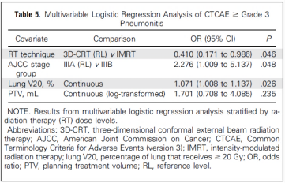
Avantages de la RCMI : Résultats RTOG 0617
Analyse de sous-groupes
RCMI & Stade III
La RCMI est associée à une réduction du taux des pneumopathies radiques de grade ≥ 3
Et ce, bien que le volume tumoral médian ait été plus important chez les patients traités par RCMI (486 mL vs 427 mL, p = 0,005)
Chun SG, et al. J Clin Oncol 2017;35(1):56-62.

Slide 27
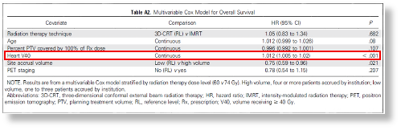
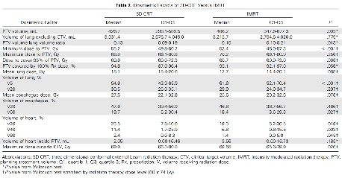
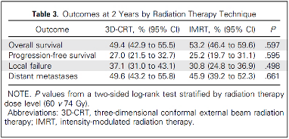
Avantages de la RCMI : Résultats RTOG 0617
Analyse de sous-groupes : Meilleure protection cardiaque
RCMI & Stade III
Diminution du volume cardiaque qui reçoit plus de 40 Gy (V40)
V40 au cœur corrélé à la SG
Chun SG, et al. J Clin Oncol 2017;35(1):56-62.

Slide 28
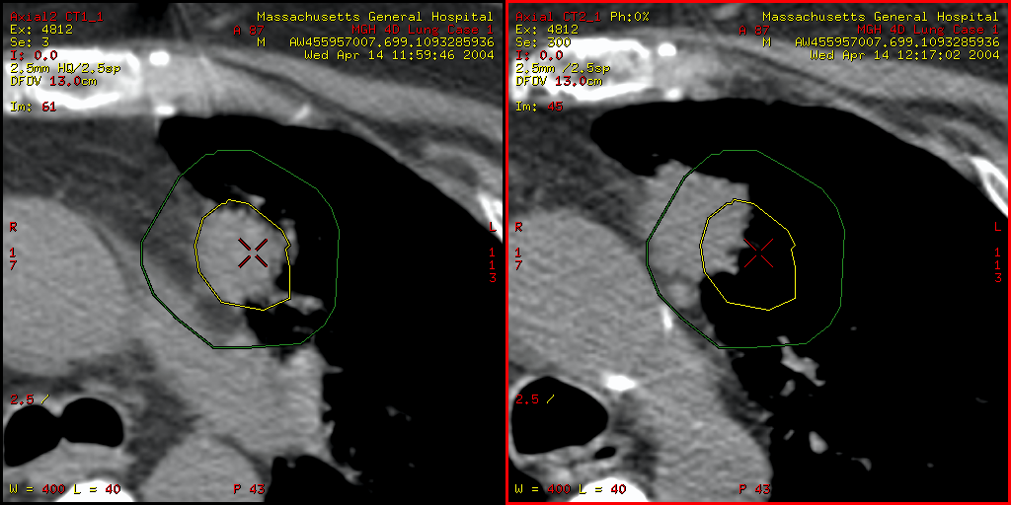
Asservissement Respiratoire
Radiothérapie asservie à la respiration
Normal Helical CT
4D CT

Slide 29
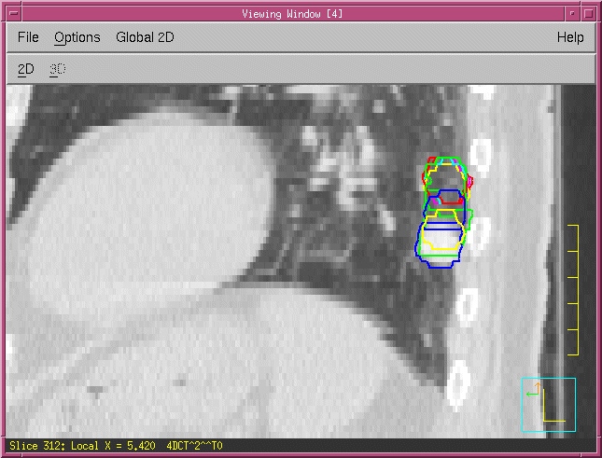
Asservissement Respiratoire
Radiothérapie asservie à la respiration
Gating SBRT
Tracking SBRT
TUMOR
TUMOR
Subclinical Disease
Subclinical Disease

Slide 30
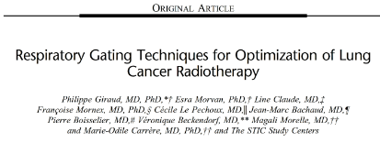

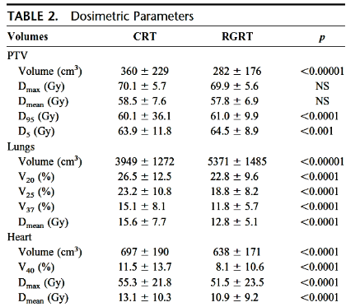

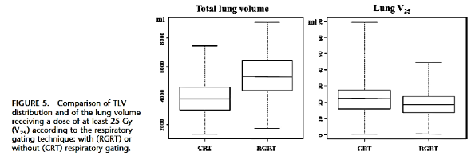
Asservissement Respiratoire
Tox Pulmonaires cliniques :
    à 6 mois : 95% RTC vs 85% RAR, (p<0,05) [G≥3 : 28,4 vs 20,4%]
    EFR à 24 mois : DLCO (-66% RTC vs -17% RAR)
      VEMS (-13% RTC vs -3,6% RAR)
            CV (-16,8% RTC vs -4,4% RAR)
Giraud P. et al. JTO 2011;6(12):2058-68.

Slide 31
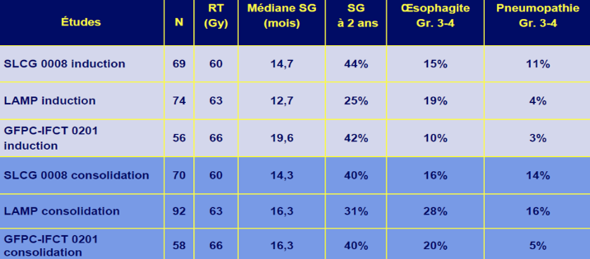



CT d’induction ? ou de Consolidation ?
RT & Stade III

Slide 32
PACIFIC !
CBNPC stade III non résécables : RT-CT puis durvalumab
RT & Stade III
Unresectable Stage III NSCLC
without progression after definitive
platinum-based cCRTª (≥2 cycles)
18 years or older
WHO PS score 0 or 1
If available, archived pre-cCRT tumour tissue for PD-L1 testing^{b}
Patients enrolled irrespective of
PD-L1 status
N=713 randomised
Durvalumab
10 mg/kg q2w for up to 12 months
N=476
Primary endpoints
PFS by BICR using RECIST v1.1^{c}
OS
Key secondary endpoints
ORR, DoR and TTDM by
BICR using RECIST v1.1
Safety
Patient-reported outcomes
1–42 days
post-cCRT
R
2:1 randomisation,
stratified by age, sex and
smoking history
Placebo
q2w for up to 12 months
N=237
Essai de phase III randomisé 2/1
CBNPC non résécables stade III
RT 60-66 Gy
≥ 2 cycles de platine
Pas de progression après RCT
Placebo vs durvalumab 10 mg/kg
tous les 15 jours pour 1 an
Statuts PDL1 : 63 % patients
Faible échantillonnage
ClinicalTrials.gov identifier: NCT02125461
ªRadiation dosage typically 60–66 units of gray in 30–33 fractions; ^{b}Using the Ventana SP263 immunohistochemistry assay; ^{c}Defined as the time from randomisation to the date of objective disease progression or death by any cause in the absence of progression
BICR, blinded independent central review; cCRT, concurrent chemoradiotherapy; DoR, duration of response; ITT, intent-to-treat; ORR, objective response rate; PD-L1, programmed cell death ligand-1; PS, performance status; q2w, every 2 weeks; RECIST, Response Evaluation Criteria in Solid Tumors; TTDM, time to distant metastasis; WHO, World Health Organization
Faivre-Finn et al. J Thorac Oncol. 2021 Jan 19:S1556-0864(21)00022-8.

Slide 33




PACIFIC : données actualisées à 4 et 5 ans
RT & Stade III
Updated PFS (BIRC; ITT)
Updated OS (ITT)
120 additional OS events were reported since the time of the primary analyses (DCO: 22 Mar 2018 – OS; 13 Feb 2017 – PFS).^{2,4}
OS benefit with durvalumab vs. placebo at this 5-year analysis was consistent with the findings of the primary analyse
5-year OS – stratified HR: 0.72 (95% CI: 0.59–0.89)
5-year OS rates were estimated as 42.9% vs. 33.4% for durvalumab vs. placebo.
Data cut-off: 11 January 2021 (median follow-up: all patients, 34.2 months [range, 0.2–74.7]; censored patients, 61.6 months [range, 0.4–74.7])
1. Antonia SJ, et al. N Engl J Med 2017;377:1919–1929; 2. EMA. Durvalumab (Imfinzi). Summary of product characteristics 2020.
https://www.ema.europa.eu/en/documents/product-information/imfinzi-epar-product-information_en.pdf Accessed April 2021
Faivre-Finn et al. J Thorac Oncol. 2021 Jan 19:S1556-0864(21)00022-8.

Slide 34


Si chirurgie : RT post-opératoire ?
« Lung Art »
RT & Stade III
 | Contrôle ; N = 249 | PORT ; N = 252
cTNM N2 micro / N2 monosite / N2 multiple | 41 % / 34 % / 25 % | 42 % / 35 % / 23 %
TEP TDM | 90 % | 92 %
Lobectomie | 81 % | 78 %
Technique PORT | NA | 3D 89 % RCMI 11 %
DFS à 3 ans | 43,8 % | 47 % (NS)
Rechute ganglionnaire médiastinale | 46 % | 25 %
Décès (cause cardiovasculaire) | 2 % | 16 %
Survie globale à 3 ans | 68,5 % | 66,5 % (NS)
Le Péchoux C. ESMO 2020

Slide 35



RT & Stade III
Apports du PET-Scan
=> Améliore la précision de contourage du volume tumoral
- Adénopathies médiastinales
- Atélectasie
=> Prédictive de la réponse à la radiothérapie ?
=> Possibilité d’augmentation de la dose totale ?
=> Etude RTEP7 / IFCT 14-01
Nestle, Lancet Oncol, 2020

Slide 36





RTEP7-IFCT14.01 – Randomized phase II-III study of personalized radiotherapy dose redistribution in patients with inoperable stage III non-small cell lung cancer and a persistent FDG uptake at 42 Gy during concomitant radio-chemotherapy
RT & Stade III
RTEP7-bio

Slide 37
RT & Stade III
Quel standard pour quels patients en 2021 ?
Patients bon EG, PS=0/1, peu de co-morbidités, perte de poids < à 5% ou 10%,
volume tumoral « modeste » = environ 30% des patients
- La radio-chimiothérapie concomitante :
RT3D, 66 Gy, voire 70 à 74 Gy (?)
CT à dose cytotoxique à base de platine, 2 à 3 cycles pendant RT
Les autres, soit 50-60% des patients : PS=2, sujets âgés, comorbidités, perte de poids > 10%, volume tumoral important, etc…
- Place du traitement séquentiel :
CT d’induction 4 cycles puis RT seule
Place de la RCMI, de l’asservissement respiratoire, de la TEP, et de l’IO +++
Tous les patients de stade III non résécables ne sont pas « irradiables » à visée curative

Slide 38


« Optimisation & RT »
Association Radio-Nanoparticules « Theranostic »
Le Duc 2011, Verry 2016

Slide 39




« Optimisation & RT »
Effet Abscopal
L’irradiation module le MICRO-ENVIRONNEMENT IMMUNITAIRE
La radiothérapie détruit des cellules tumorales, qui relarguent des substances immunogènes (cytoxines, TGFb, antigènes, …). Elles induisent une inflammation, qui génère une réponse immune dans tout l’organisme.
Rationnel fort pour combiner RT et IO
Attente des études de phase III : confirmer efficacité et évaluer toxicité
Sélection des patients +++
Schéma adapté de : Deng et al. J Clin Invest 2014;124:687

Slide 40
Combinaison RT et IO (Stade I-II)
RT & Immunothérapie
Etude | Phase | Stade | N | IO | Doses
Cleveland NCT03574220 | I | IA-IIB | 15 | Pembrolizumab 6 mois | 50 Gy/5fr ou 60 Gy/3fr
Université Californie NCT02599454 | I | I | 33 | Atezolizumab 4,5 mois | 50 Gy/4fr ou 50 Gy/5fr
STILE NCT0338302 | Ib/II | I-II | 31 | Nivolumab 12 mois | 54 Gy/3fr ou 55 Gy/5fr
ASTEROID NCT03446547 | II | I | 216 | Durvalumab 1 an | 3-4 fr
PACIFIC 4 NCT03833154 | III | I-II | 630 | Durvalumab 2 ans | 50 Gy/5fr ou 54 Gy/3fr
SBRT
IMMUNOTHERAPIE
Etude | Phase | Stade | N | IO | Doses
MD Anderson NCT03110978 | II | I-IIA | 140 | Nivolumab 3 mois | 50 Gy/4fr ou 70 Gy/10fr
I-SABR NCT03148327 | I/II | I-IIA | 105 | Durvalumab 5 mois | 54 Gy/3 ou 50 Gy/4fr ou 65 Gy/10fr
Université Californie NCT03050554 | I/II | I | 56 | Avelumab 3 mois | 48 Gy/4fr ou 50 Gy/5fr
SBRT
IMMUNOTHERAPIE
IMMUNOTHERAPIE

Slide 41


Combinaison RT et IO (Stade IV)
RT & Immunothérapie
> 40 essais en cours dans les cancers bronchiques de stade IV
IMMUNOTHERAPIE
SBRT
IMMUNOTHERAPIE
SBRT
Effet immunogène
Traitement
systémique
Oligo-induced
Oligo-progression

Slide 42

Combinaison RT et IO (Stade III)
RT & Immunothérapie
Etude | Phase | N | Schéma
RTOG 3505 NCT02768558 | III | 550 | cRT-CT puis Nivolumab 1 an
LUN 14-179 NCT02343952 | II | 93 | cRT-RT puis Pembrolizumab 1 an
RT-CT CONCOMITANTE
AUTRE IMMUNOTHERAPIE
Etude | Phase | N | Schéma
LUN 16 081 NCT03285321 | II | 108 | cRT-CT puis Nivolumab/Ipilimumab 6 mois Vs Nivolumab seul 6 mois
SKYSCRAPER 03 NCT04513925 | III | 800 | cRT-CT puis Atezolizumab + Tiragolumab 1 an vs Durvalumab
COAST NCT03822351 | II | 300 | cRT-CT puis Durvalumab + Oleclumab Ou Durvalumab + Monalizumab 1 an vs Durvalumab
RT-CT CONCOMITANTE
IMMUNOTHERAPIE
AUTRE MOLECULE
IMMUNOTHERAPIE
RT-CT CONCOMITANTE
IMMUNOTHERAPIE
Etude | Phase | N | Schéma
DETERRED NCT02525757 | II | 40 | cRT-CT + Atezolizumab Puis atezolizumab 1 an
NICOLAS NCT02434081 | II | 80 | cRT-CT ou seq RT-CT + Nivolumab Puis Nivolumab 1 an
KEYNOTE 799 NCT03631784 | II | 216 | cRT-CT + Pembrolizumab Puis pembrolizumab 1 an
PACIFIC 2 NCT03519971 | III | 300 | cRT-CT + Durvalumab Puis Durvalumab jusqu’à progression Vs placebo
RT-CT CONCOMITANTE
IMMUNOTHERAPIE
IMMUNOTHERAPIE

Slide 43
RT & Thérapie ciblée
« Le mieux peut être l’ennemi du bien… »
RT nécessaire
Association autorisée
RT
Chimiothérapie
Chimiothérapie
Actuellement, aucune association concomitante ne doit être réalisée en dehors d’un essai clinique.
Les délais à respecter entre ces deux traitements sont variables et bien codifiés
RT nécessaire
Association proscrite
Chimiothérapie + Anticorps monoclonal
RT
Chimiothérapie + Anticorps monoclonal
STOP
STOP
5
demi-vies
5
demi-vies
RT nécessaire
Association
non renseignée
Chimiothérapie
+ TKI-EGFR
RT
Chimiothérapie
+ TKI-EGFR
STOP
STOP
5
demi-vies
5
demi-vies

Slide 44


RT & CB
La Radiothérapie Thoracique
Radiothérapie complexe
Patients fragiles
Importance de la fonctionnalité (EFR avec DLCO+++)
Prise en compte des particularités Thorax (Mvts, Hétérogénéités…)
OARs : Poumon, Cœur, Œsophage, Moelle épinière…
Effets Volumes+++ (RT stéréotaxique, RCMI, TEP, Asservissement…)
Synergie avec IO+++,Thérapies ciblées, Chimiothérapie…

